Slide 1

Tìm hiểu kiến thức nền

Slide 2
Entity Relational Database Design (ERD) Diagram

Slide 3
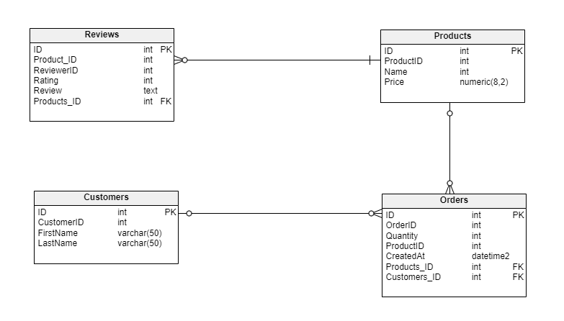
1.ERD là gì
ERD (Entity Relationship Diagram) là một công cụ mô tả cấu trúc cơ sở dữ liệu theo cách trực quan, sử dụng các biểu đồ với các đối tượng được gọi là thực thể (entities) và các mối quan hệ giữa chúng.
Mô hình ERD

Slide 4
2.Các thành phần trong mô hình ERD
Thực thể (Entity):Thực thể là một đối tượng hoặc sự kiện có thể được lưu trữ trong cơ sở dữ liệu. Mỗi thực thể có thể có các thuộc tính để mô tả nó.
Mối quan hệ (Relationship):Mối quan hệ là cách thực thể tương tác với nhau trong cơ sở dữ liệu. Có ba loại mối quan hệ chính: one-to-one, one-to-many, many-to-many. Mối quan hệ định rõ cách các thực thể liên kết và giao tiếp với nhau.
Thuộc tính (Attributes):Thuộc tính là thông tin cụ thể về mỗi thực thể. Thuộc tính mô tả các đặc điểm chi tiết của thực thể.

Slide 5
Kiến thức cơ bản về ERD

Slide 6
1. Normalization (Chuẩn hóa):
Normalization là quá trình thiết kế cơ sở dữ liệu để giảm thiểu sự lặp lại dữ liệu và giảm thiểu các vấn đề liên quan đến cập nhật, xóa và thêm dữ liệu.
Bậc chuẩn hóa (1NF, 2NF, 3NF, ...) đề cập đến mức độ chuẩn hóa của cơ sở dữ liệu.

Slide 7
2. Denormalization (Không chuẩn hóa)
Ngược lại với chuẩn hóa, denormalization là quá trình tăng cường hiệu suất bằng cách giảm bớt bậc chuẩn hóa và tạo ra các bảng có thể truy vấn nhanh hơn.
Đôi khi, denormalization được sử dụng để tối ưu hóa các truy vấn đọc trong khi làm giảm hiệu suất của các truy vấn ghi.

Slide 8
Paradigm Lập trình Hướng đối tượng (OOP)

Slide 9
1. Khái Niệm Cơ Bản
Lập trình hướng đối tượng (OOP) là một mô hình lập trình dựa trên khái niệm về "đối tượng" - các thực thể có thể chứa dữ liệu (trong các trường) và mã nguồn (trong các phương thức).
Đối tượng được coi là một thể hiện của một lớp, và lớp định nghĩa cách các đối tượng của nó có thể hoạt động và tương tác.

Slide 10
2. Các Nguyên Tắc Cơ Bản của OOP
Tính Đóng Gói (Encapsulation): Ẩn giấu các chi tiết cài đặt trong một đối tượng và chỉ hiển thị các giao diện công cộng.
Kế Thừa (Inheritance): Cho phép một lớp kế thừa các thuộc tính và phương thức từ một lớp khác, tạo ra sự tái sử dụng mã nguồn.
Đa Hình (Polymorphism): Cho phép một đối tượng có thể thể hiện nhiều hình dạng khác nhau, ví dụ: một phương thức có thể hoạt động khác nhau dựa trên đối tượng gọi nó.

Slide 11
3. Lớp và Đối Tượng:
Lớp (Class): Là một khuôn mẫu (template) định nghĩa các thuộc tính và phương thức mà đối tượng của nó sẽ có.
Đối Tượng (Object): Là một thể hiện cụ thể của một lớp, chứa dữ liệu và có thể thực hiện các phương thức của lớp.

Slide 12
4. Đa Hình và Kế Thừa
Đa Hình (Polymorphism): Cho phép các đối tượng cùng loại có thể thực hiện các phương thức theo cách riêng biệt.
Kế Thừa (Inheritance): Cho phép một lớp mới có thể kế thừa các thuộc tính và phương thức từ lớp hiện có, tạo ra sự tái sử dụng mã nguồn.

